Slide 1
BÀI 1: HỆ THỐNG KINH, VĨ TUYẾN
VÀ TỌA ĐỘ ĐỊA LÍ

Slide 2
MỞ ĐẦU
Ngày nay, các con tàu ra khơi đều có gắn các thiết bị định vị để thông báo vị trí của con tàu. Vậy dựa vào đâu để người ta xác định được vị trí của con tàu khi đang lênh đênh trên biển?

Slide 3
BÀI 1: HỆ THỐNG KINH, VĨ TUYẾN
VÀ TỌA ĐỘ ĐỊA LÍ
I. Hệ thống kinh, vĩ tuyến
II. Tọa độ địa lí
III. Lưới kinh, vĩ tuyến của bản đồ thế giới

Slide 4
BÀI 1: HỆ THỐNG KINH, VĨ TUYẾN
VÀ TỌA ĐỘ ĐỊA LÍ
I. Hệ thống kinh, vĩ tuyến

Slide 5
I. Hệ thống kinh, vĩ tuyến
Quả Địa Cầu là mô hình thu nhỏ của Trái Đất. Trên quả Địa Cầu, có thể hiện cực Bắc, cực Nam và hệ thống kinh, vĩ tuyến.
? Em hãy nhận xét về hình dạng quả Địa Cầu

Slide 6
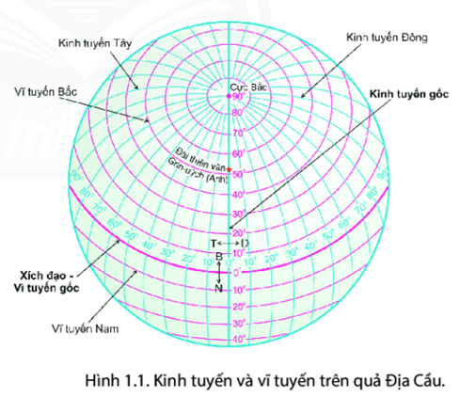
1. Hệ thống kinh, vĩ tuyến
Quan sát hình 1.1 và đọc thông tin trong mục I, em hãy xác định các đối tượng sau:
1. Xác định:
+ kinh tuyến gốc, các kinh tuyến Đông, các kinh tuyến tây.
+ vĩ tuyến gốc (xích đạo), vĩ tuyến bắc, vĩ tuyến nam.
+ bán cầu bắc, bán cầu nam
2. So sánh độ dài các đường kinh tuyến với nhau và độ dài các đường vĩ tuyến với nhau.

Slide 7
I. Hệ thống kinh, vĩ tuyến
PHIẾU HỌC TẬP SỐ 1
Kinh tuyến | Vĩ tuyến
Khái niệm:..... | Khái niệm:.....
KT gốc:..... | VT gốc:.....
KT Tây:..... | VT Bắc:.....
KT Đông:..... | VT Nam:.....
So sánh độ dài các đường KT:..... | So sánh độ dài các đường VT:.....

Slide 8
I. Hệ thống kinh, vĩ tuyến
KINH TUYẾN: - Khái niệm: là nửa đường tròn nối 2 cực trên bề mặt quả Địa Cầu
- Kinh tuyến gốc: 0⁰ (đi qua đài thiên văn Grin-uých, Anh)
- Kinh tuyến Tây: Những KT nằm bên trái KT gốc
- Kinh tuyến Đông: Những KT nằm bên phải KT gốc
- So sánh độ dài các đường kinh tuyến:Bằng nhau

Slide 9
I. Hệ thống kinh, vĩ tuyến
2. VĨ TUYẾN: - Khái niệm: là vòng tròn bao quanh quả Địa Cầu và vuông góc với KT
- Vĩ tuyến gốc: 0⁰ (xích đạo)
- Vĩ tuyến Bắc: Những vĩ tuyến nằm từ xích đạo đến cực Bắc
- Vĩ tuyến Nam: Những vĩ tuyến nằm từ xích đạo đến cực Nam
- So sánh độ dài các đường vĩ tuyến: giảm dần từ xích đạo về 2 cực

Slide 10
BÀI 1: HỆ THỐNG KINH, VĨ TUYẾN
VÀ TỌA ĐỘ ĐỊA LÍ
II. Tọa độ địa lí

Slide 11
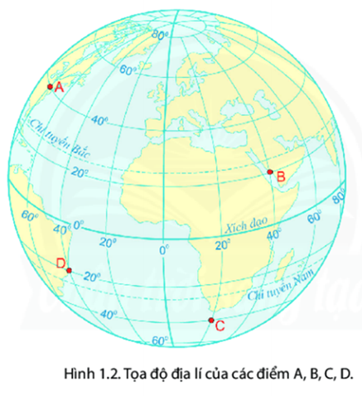
II. Tọa độ địa lí
NHIỆM VỤ 1
Đọc nội dung kênh chữ trong mục II SGK, trả lời 2 câu hỏi:
1. Tọa độ địa lí của một điểm trên quả Địa Cầu/bản đồ được xác định như thế nào?
2. Khi xác định tọa độ địa lí của một điểm cần lưu ý điều gì?

Slide 12
II. Tọa độ địa lí
- Kinh độ của một điểm: khoảng cách tính bằng độ từ kinh tuyến gốc đến kinh tuyến đi qua điểm đó.
- Vĩ độ của một điểm: khoảng cách tính bằng độ từ vĩ tuyến gốc đến vĩ tuyến đi qua điểm đó.
- Tọa độ địa lí của một điểm: nơi giao nhau giữa kinh độ và vĩ độ của điểm đó.

Slide 13
II. Tọa độ địa lí
NHIỆM VỤ 2
Quan sát hình 1.2 và đọc thông tin trong mục II, em hãy:
1. Xác định tọa độ địa lí các điểm A,B,C,D và ghi ra tọa độ địa lí các điểm đó trong vở/tài liệu HS/giấy nháp,...

Slide 14
II. Tọa độ địa lí
A (80⁰ Đ, 40⁰B)
B (40⁰ Đ, 20⁰B)
C (20⁰ Đ, 40⁰N)
D (40⁰ T, 20⁰N)

Slide 15
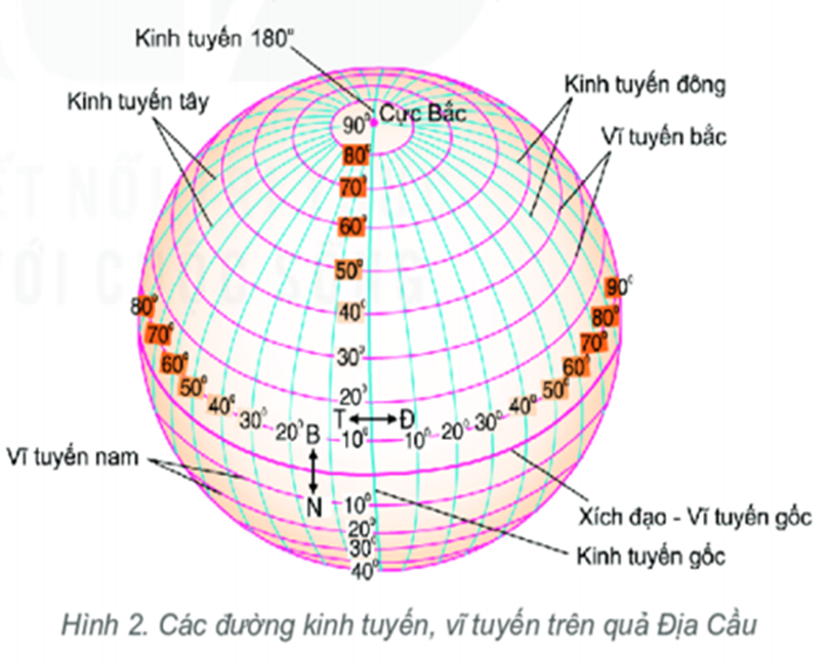
LUYỆN TẬP
Bài tập 1. Cho biết nếu vẽ các đường kinh tuyến, vĩ tuyến cách nhau 1⁰ thì trên quả địa cầu có bao nhiêu kinh tuyến, vĩ tuyến.
- Nếu cách nhau 1⁰, ta vẽ 1 kinh tuyến thì có 360 kinh tuyến.
- Nếu cách nhau 1⁰, ta vẽ 1 vĩ tuyến thì có:
+ 90 vĩ tuyến Bắc
+ 90 vĩ tuyến Nam
+ Vĩ tuyến 0⁰
--> Vậy có tất cả 181 vĩ tuyến

Slide 16
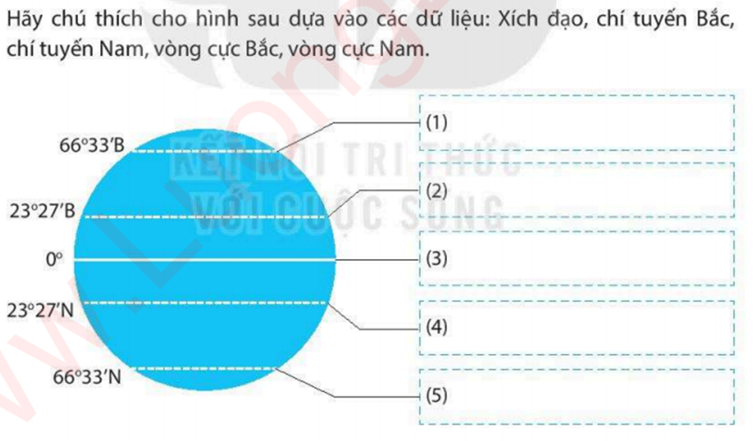
LUYỆN TẬP
Bài tập 2.
(1) Vòng cực bắc
(2) Chí tuyến bắc
(3) Xích đạo
(4) Chí tuyến nam
(5) Vòng cực nam

Slide 17
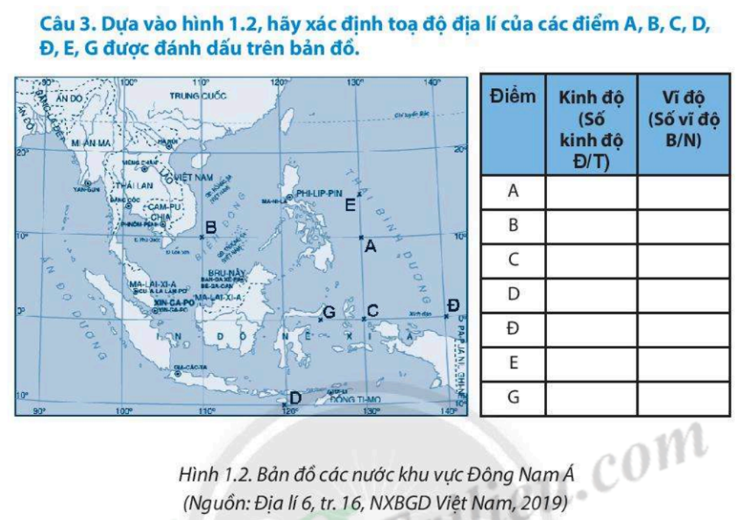
LUYỆN TẬP
Bài tập 3.
A (130⁰ Đ, 10⁰B)
B (110⁰, 10⁰B)
C (130⁰Đ, 0⁰)
D (120⁰Đ, 10⁰N)
Đ (140⁰Đ, 0⁰)
E (130⁰Đ, 15⁰B)
G (125⁰Đ, 0⁰)

Slide 18
VẬN DỤNG
Tra cứu thông tin, ghi tọa độ địa lí các điểm cực (Bắc, Nam, Đông, Tây) trên phần đất liền nước ta.

Slide 19
Tạm
Biệt
Thầy
Cô

